Slide 1
Chemie 9.A (29.3 – 9.4) Plasty Udělejte si výpisky z přiložené prezentace Plasty.
Písemně do sešitu odpovězte na otázku: Kdo vynalezl syntetický bakelit a jak tuto hmotu připravil?
Práci máte na 14 dní. Plasty.pptx

Slide 2
Syntetické polymery
Plasty
Ing.L.Johnová
ZŠ Lom

Slide 3
Plasty
Plasty (dříve plastické nebo umělé hmoty), jsou
synteticky(uměle) vytvořené makromolekulární látky
vyrobené polymeračními reakcemi.
základní surovinou pro jejich výrobu je ropa
lze je tvarovat, snadná zpracovatelnost, nízká hmotnost, mechanická pevnost, chemická odolnost,
výborné izolační vlastnosti
vlastnosti lze zlepšit přidáním aditiv
nahrazují dřevo, sklo, kovy
využití – v průmyslu, stavebnictví, zemědělství,
domácnosti, zdravotnictví………..

Slide 4
Plasty
Nevýhody plastů: některé jsou biologicky neodbouratelné, jiné se velmi dlouho rozkládají,
některé jsou toxické.
Většina plastů jsou hořlavé a při hoření se vznikají
jedovaté zplodiny.
Toto vše zatěžuje životní prostředí.
Obor chemie, který studuje syntetické polymery –
makromolekulární chemie.

Slide 5
Plasty
Makromolekulární látka
-je org. sloučenina s vysokou molekulovou hmotností, tvořená velkými molekulami( makromolekulami). Makromolekuly obsahují několik desítek až několik tisíc atomů, které jsou chemickými vazbami spojeny do dlouhých řetězců.

Slide 6
Polymery
makromolekulární látky
přírodní
syntetické
bílkoviny
nukleové
kyseliny
plasty
syntetická
vlákna
Polysacharidy
(škrob, celulóza)
kaučuky

Slide 7
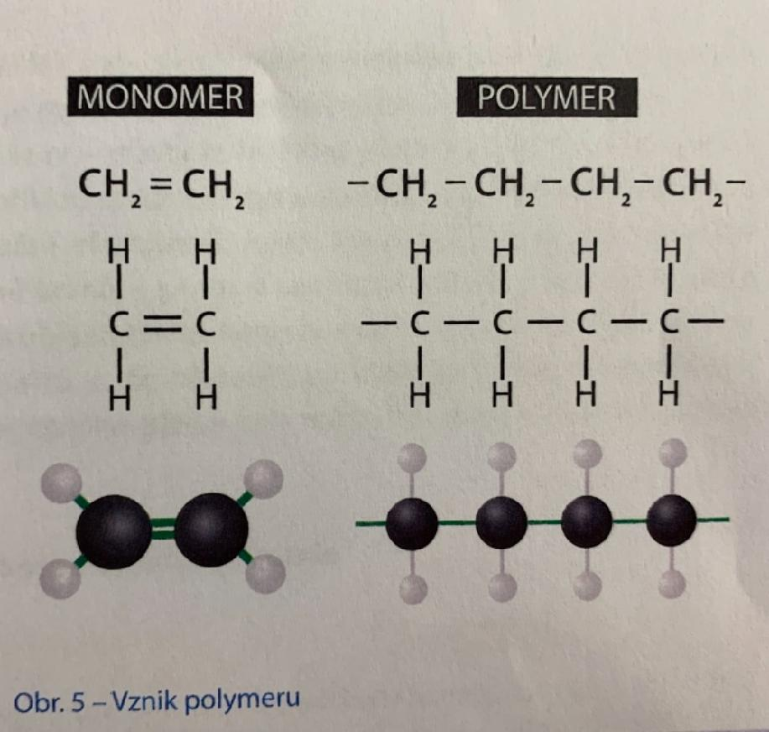
Polymerace
Plasty se připravují polymeračními reakcemi
Polymerace je chemická reakce, při které se slučuje velké množství monomeru – malých molekul (které obsahují alespoň jednu násobnou vazbu)
vznikne jedna velká makromolekula - polymer.
(dlouhé řetězce)
- podmínkou polymerace je
násobná vazba v monomeru.
- při této reakci nevznikají
vedlejší produkty

Slide 8
Polymerace
počet monomerů v řetězci polymeru udává polymerační stupeň n
oligomery – n je menší než 10
polymery - n je větší než 10
Polymerační stupeň udává počet monomerů v molekule

Slide 9
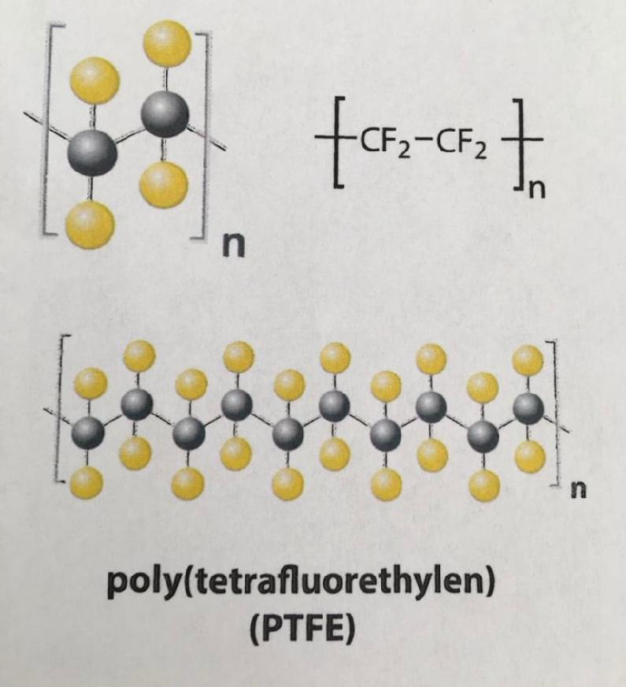
Polymerace
Polymer tvořen pouze jedním typem monomeru:
homopolymer- poly (tetrafluorethylen-PTFE) je
homopolymer tetrafluorethenu

Slide 10
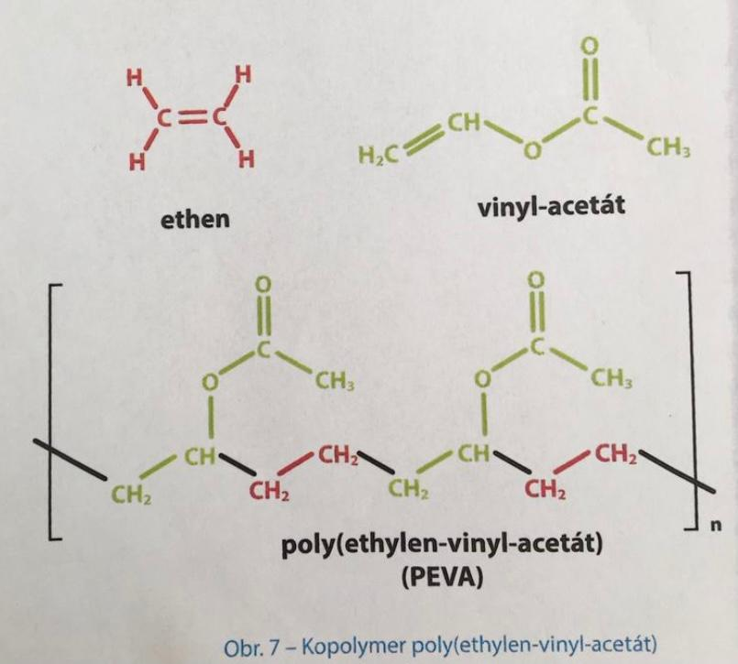
Polymerace
Polymer tvořen různými monomery:
kopolymer- poly (ethylen-vinil-acetát – PEVA) je
kopolymer ethenu a vinil - acetátu

Slide 11
Polymerace
Při polymeraci reagují monomery-(jednoduché nízkomolekulární
látky s násobnými vazbami – alkeny, alkadieny, alkyny, aldehydy, ketony…..) a vzniká dlouhý řetěz polymerů

Slide 12
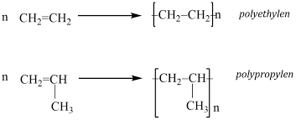
Polymerace
Chemická rovnice: polymerace ethenu (ethylenu)
n (polymerační stupeň)-je počet monomerů, hranaté závorky znázorňují úsek makromolekuly, ten se mnohonásobně opakuje

Slide 13
Polymerace
Polymerace probíhá řetězové má 3 fáze:
iniciace – zahájení polymerace
propagace – růst řetězce
3. terminace – ukončení řetězce
Polymery vzniklé polymerací: polyethylen, polypropylen,
poly (tetrafluorethylen), poly (vinylchlorid), polystyren, poly(methyl – methakrylát)

Slide 14
Plasty

Slide 15
Plasty
Plasty se podle chování při zahřívání dělí:
Termoplasty – jsou teplem tvarovatelné, při zahřívání
měknou a lze je tvarovat, a působením chladu opět tuhnou – nemění se tím jejich chemická struktura,
proces je vratný a lze ho násobně opakova(polyethylen, polypropylen, polystyren, poly(vinylchlorid)
Reaktoplasty – teplem tvrditelné, zahříváním měknou a dalším zahříváním dojde ke změně chemické struktury
- zesíťování molekul a tvrdnutí, změna je nevratná, nemohou být ani roztaveny (bakelit)

